Slide 1
IMP Parser
Realizat de: Andrei Agafiței
Coordonat de: Prof. Dr. Dorel Lucanu

Slide 2
Cuprins
Ce semnifică limbajul IMP? .....................................................................................3
Regulă de parsare ...................................................................................................5
Fluxul de lucru ...........................................................................................................7
Demo .........................................................................................................................8

Slide 3
Ce semnifică limbajul IMP?
Conține:
- expresii aritmetice;
- expresii boolene;
- instrucțiuni de atribuire;
- instrucțiuni condiționale;
- instrucțiuni repetitive;
Int ∶∶= the domain of (unbounded) integer numbers
Bool ∶∶= the domain of booleans
VarId ∶∶= standard identifiers
AExp ∶∶= Int
∣ VarId
∣ AExp (arithmetic_operator) AExp
BExp ∶∶= Bool
∣ AExp (comparison_operator) AExp
∣ not BExp
∣ BExp (binary_operator) BExp
Stmt ∶∶= VarId := AExp
∣ if BExp then Stmt else Stmt
∣ while BExp do Stmt
|Print
Pgm ∶∶= vars List{VarId } ; Stmt

Slide 4
Ce semnifică limbajul IMP?
Instrucțiunea de asignare: nume_variabilă := valoare;
Instrucțiunea condițională:
if( condiție ) then
bloc_instrucțiuni_1
else
bloc_instrucțiuni_2
endif;
Instrucțiunea repetitivă:
while( condiție ) do
bloc_instrucțiuni
endwhile;

Slide 5
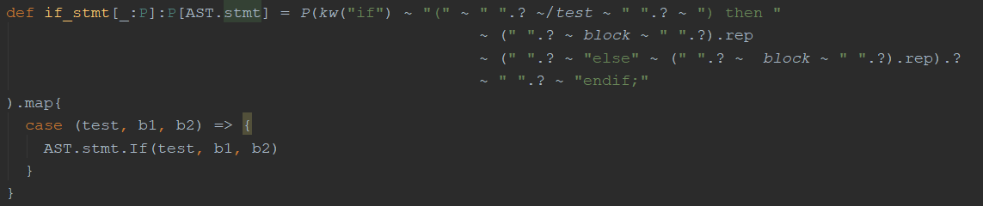
Regulă de parsare
Tipul de return al regulii.
Modul în care se realizează conversia rezultatului întors de regulă în obiectul necesar creării AST-ului.
“Corpul” regulii.

Slide 6

Regulă de parsare
Tipul rezultatului întors de regulă
Regulă
Input

Slide 7
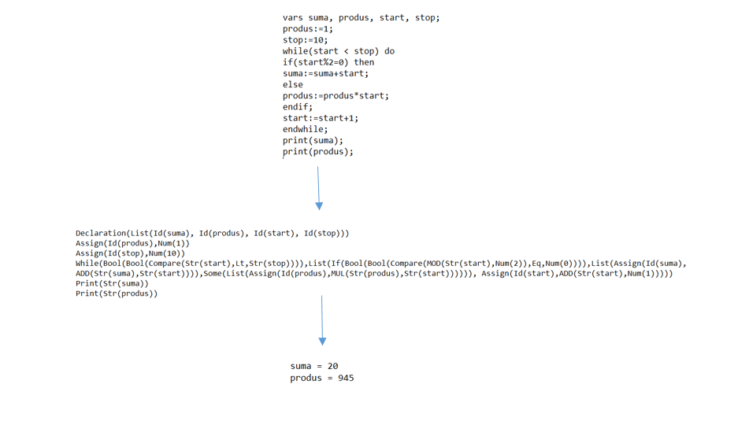
Fluxul de lucru

Slide 8
Demo

